Slide 1
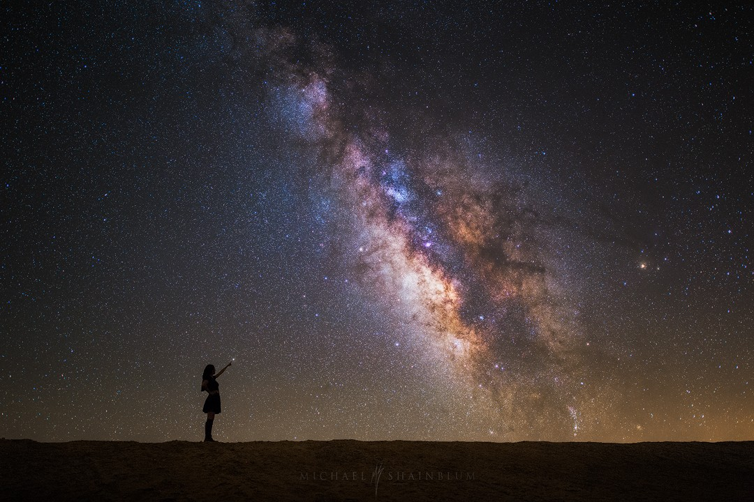
Samanyolu Gökadası

Slide 2
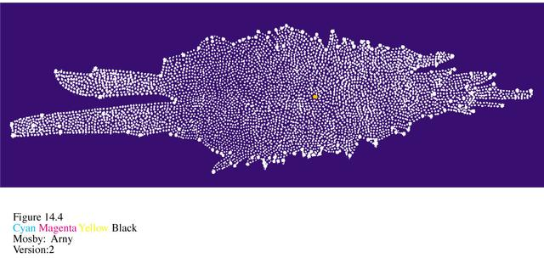
Samanyolu
Samanyolu’nun şekli küresel olsaydı her doğrultuda aynı sayıda yıldız görünürdü. Fakat, disk şeklinde olduğundan gökyüzündeki yıldızlar bir kuşak içinde yoğunlaşmış gibi görülmektedir.
Samanyolu’nun Herschel Modeline göre çizimi gösterilmektedir.

Slide 3
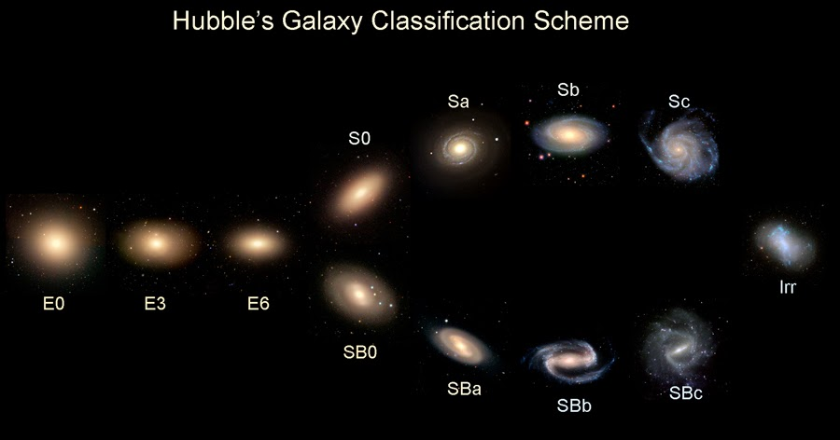
Samanyolu
Gökadalar kütle çekimi ile birbirine bağlı yıldızlar, yıldızlararası gaz ve toz, plazma ve karanlık maddeden oluşan düzeneklerdir.
Gökadaların barındırdığı birkaç ile bir trilyon arasındaki yıldızlar ortak bir kütle çekim ile merkez çevresinde yörüngelerde dönerler.
Gökadalar genellikle biçimlerine (veya görsel biçim bilimine) göre sınıflandırılırlar. Bu açıdan 3 farklı tür bulunur: Eliptik gökadalar, sarmal gökadalar ve düzensiz gökadalar.

Slide 4
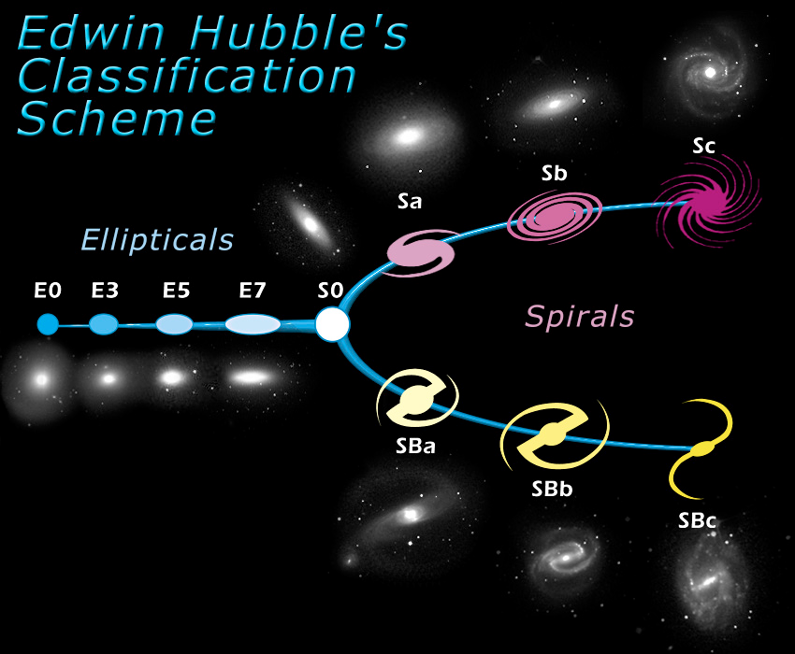

Slide 5
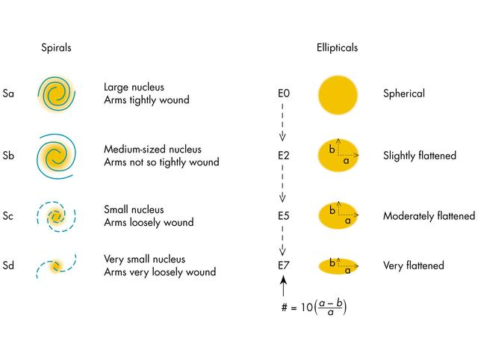
Spiral ve eliptik gökada’larının alt sınıflarının biçimleri görülmektedir.

Slide 6
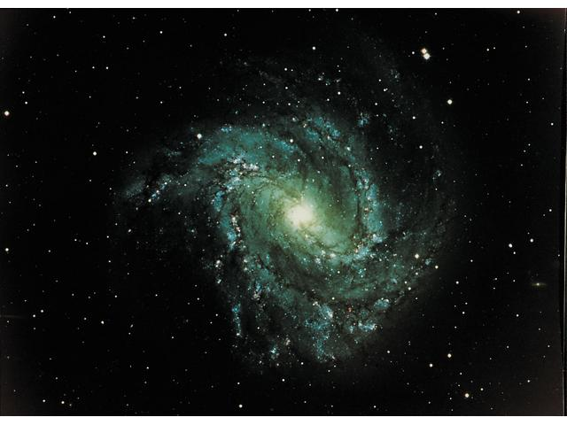
Yapısı ve İçerikleri
NGC 5236’ın spiral gökadası’nın fotografı görülmektedir.

Slide 7
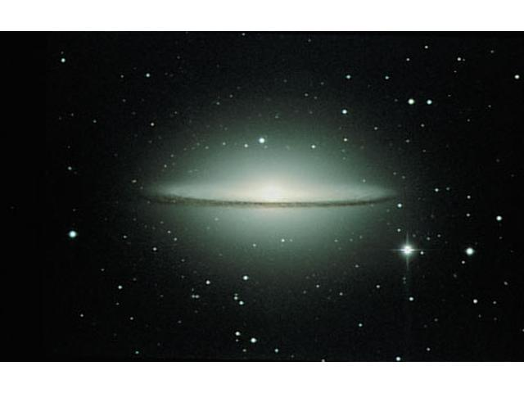
Yıldızlar arası madde gökada düzlemi boyunca toz bulutu olarak yoğunlaşmıştır. Bu gökadanın diğer bir adı “Sombrero Gökadası”dır (NGC 4594 veya M 104).

Slide 8
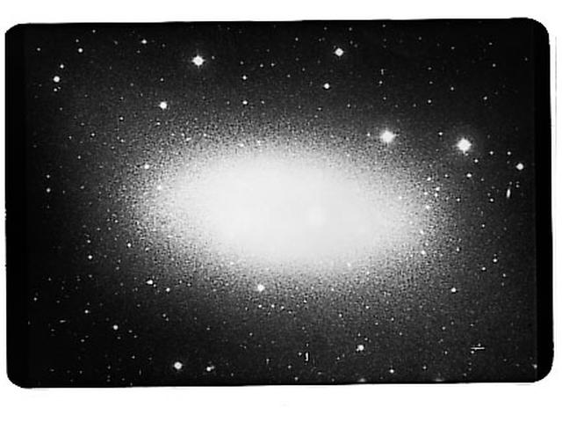
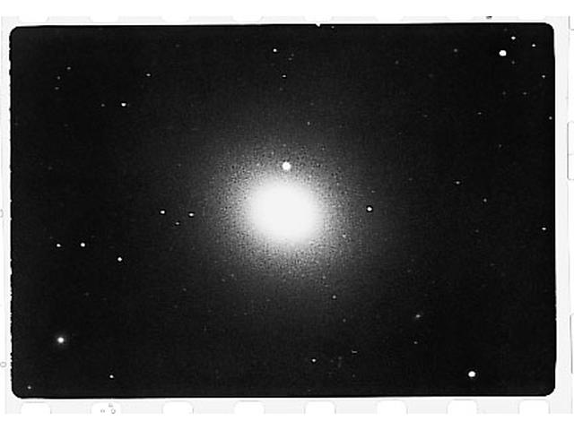
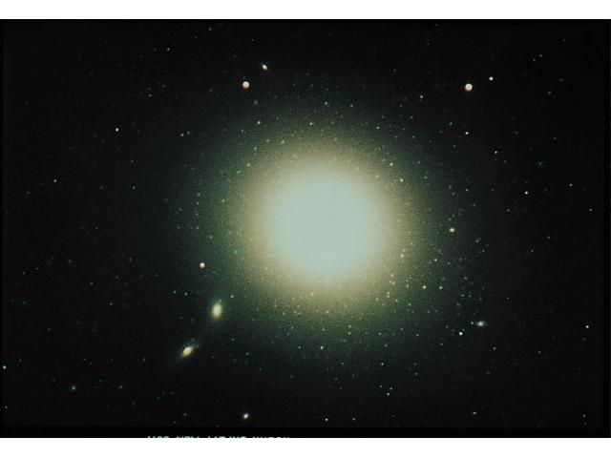
NGC 205, M49 ve M87 eliptik gökada’ları.

Slide 9
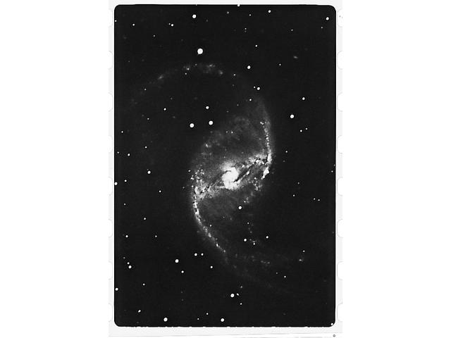
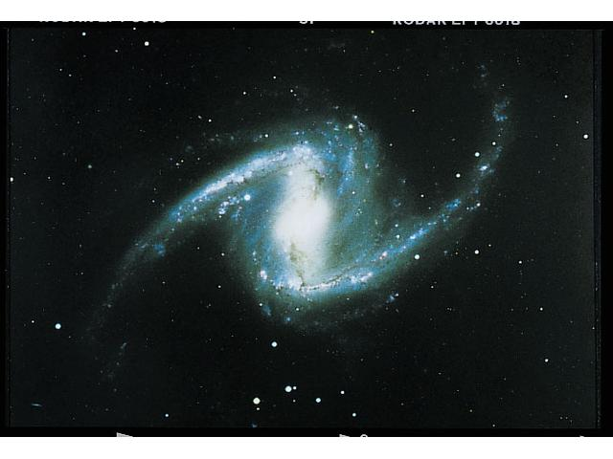
NGC 1530 ve NGC 1365 çizgili spiral gökada’ları

Slide 10
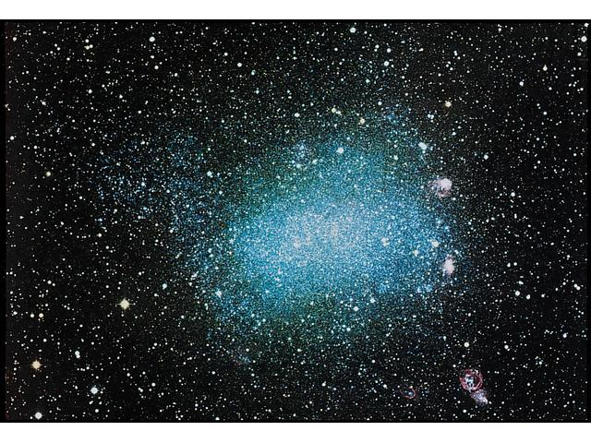
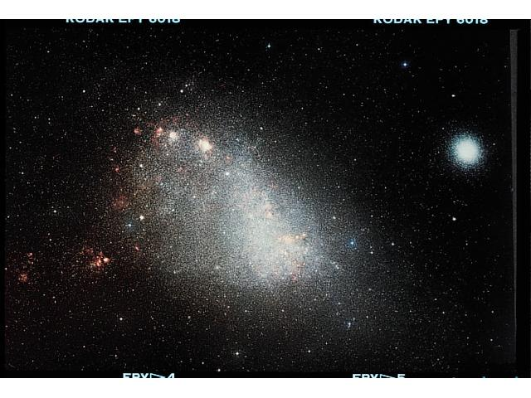
Düzensiz gökada’ları olan NGC 6822 ve Küçük Magellan Bulutsu’sunun (yan taraftaki) resmi görülmektedir.

Slide 11
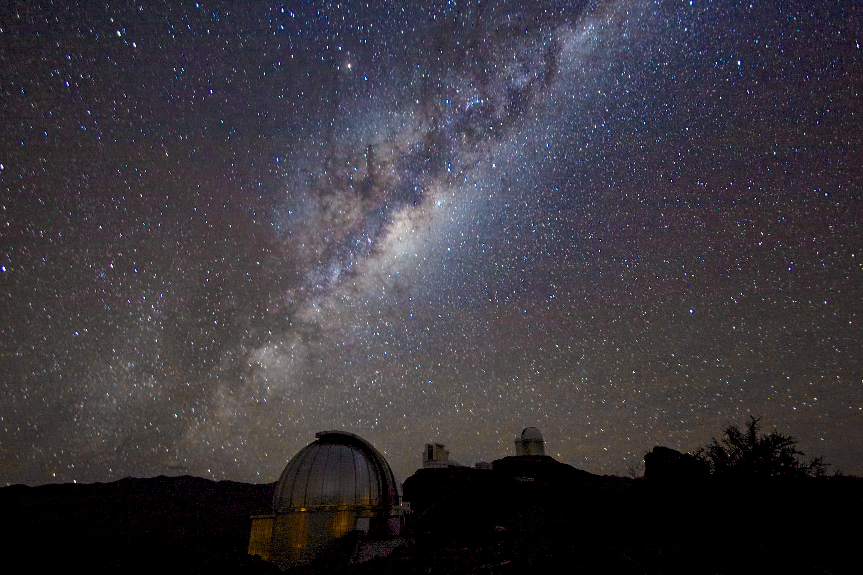
Samanyolu
Bizim için en önemli gökada içinde yaşadığımız gökadadır, Samanyolu Gökadası. Spiral kollardan birinin yaklaşık olarak ortasında Güneş Sistemi’miz yer alır. Bu nedenle karanlık bir gecede gökyüzüne baktığımızda içinde bulunduğumuz spiral kolu görebiliriz.

Slide 12
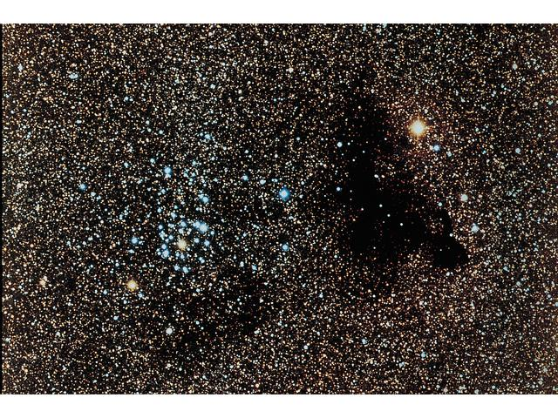
Samanyolu
Samanyolu’nda görülen karanlık bulutsu. Toz, arkadaki yıldızların görünmesini engellemektedir.
Yıldız ışığının, yıldızlararası ortam tarafından soğurulması sönükleşme olarak bilinir. Gökada düzleminde yıldızlararası sönükleşme kiloparsek başına 2.5 kadirdir. Bir başka ifade ile, Dünya'dan 1 kpc uzakta, Samanyolu’ndaki bir yıldız yıldızlararası sönükleşmeden dolayı 2.5 kez daha sönük görülür.

Slide 13
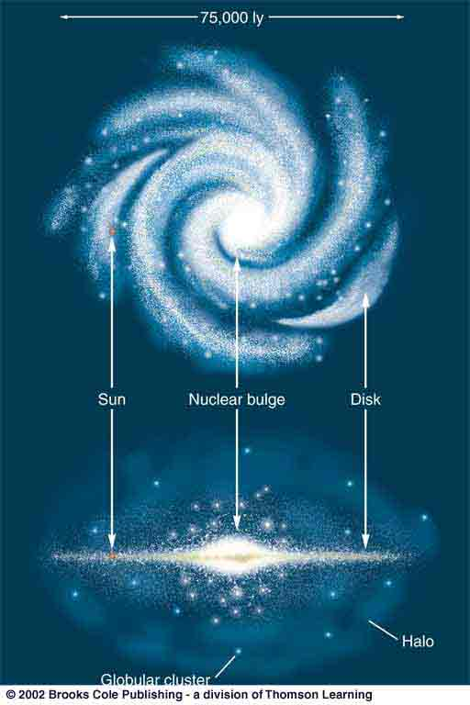
Samanyolu Gökadası

Slide 14
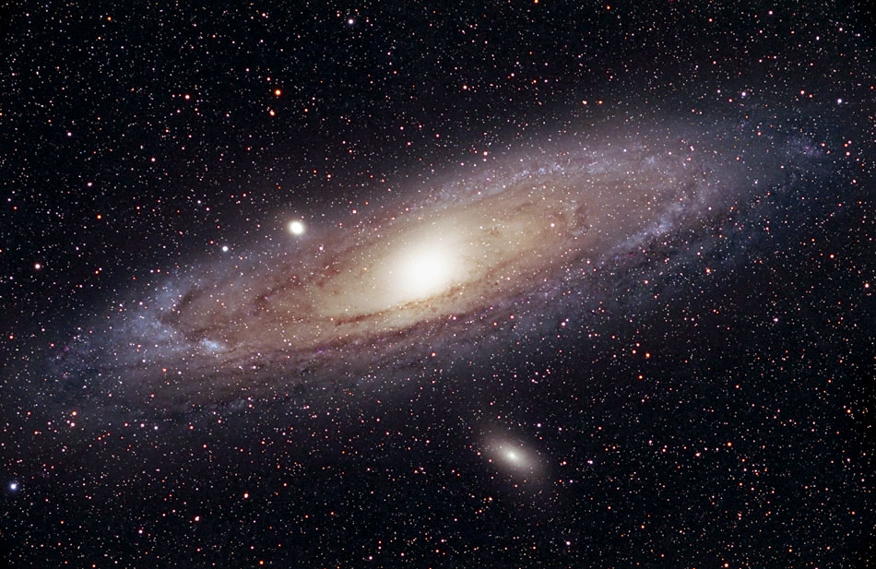
Andromeda Gökadası

Slide 15
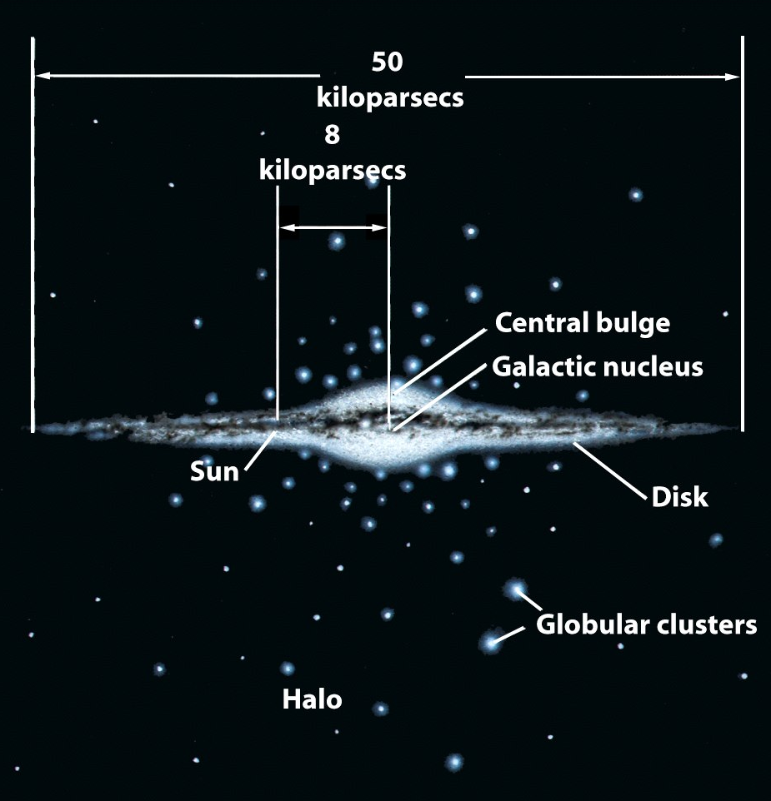
<footer>

Slide 16
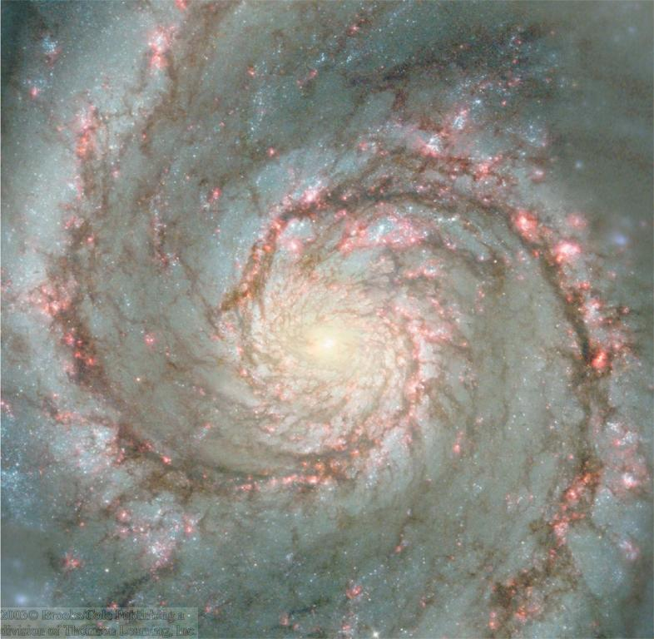
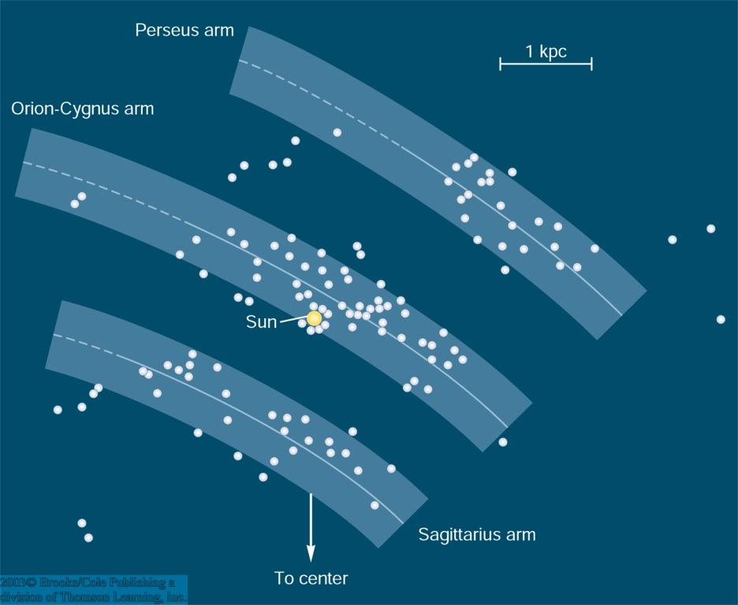
Samanyolu

Slide 17
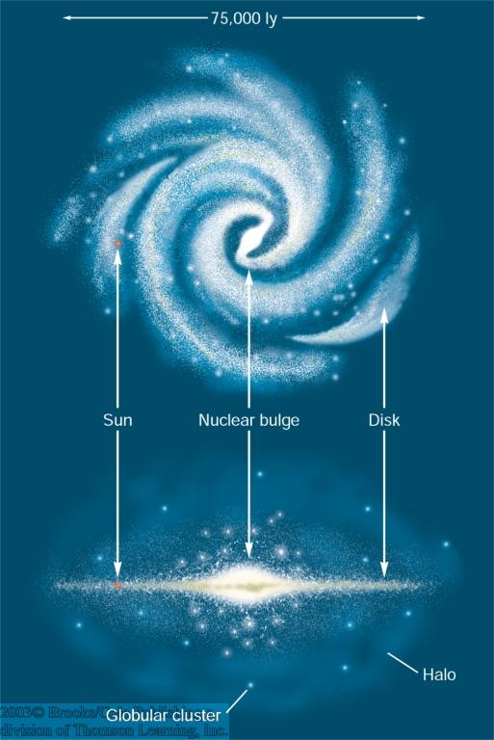
Samanyolu
0
75,000 light years
Disk
Şişkin bölge
Sun
Halo
Açık yıldız kümeleri, O/B oymakları
Küresel kümeler

Slide 18
Samanyolu'nun Kütlesi
0
Toplam Kütle:
yaklaşık 200 milyar Güneş Kütlesi
Halo ile birlkte toplam kütle:
yaklaşık 1 trilyon Güneş kütlesi
Kütlenin büyük bir çoğunluğu ışık yaymamaktadır
Karanlık Madde!

Slide 19
Yıldız Popülasyonları
0
Genç yıldızlarda metal elementleri bakımından daha zengindirler.
Popülasyon I: Genç yıldızlar (5 milyar yıl'dan daha genç): metalce zengin; disk ve spiral kollarda bulunurlar.
Popülasyon II: Yaşlı yıldızlar (yaşları 5 milyar yıldan daha büyük): metalce fakir; halo ve şişkin bölgede bulunurlar

Slide 20
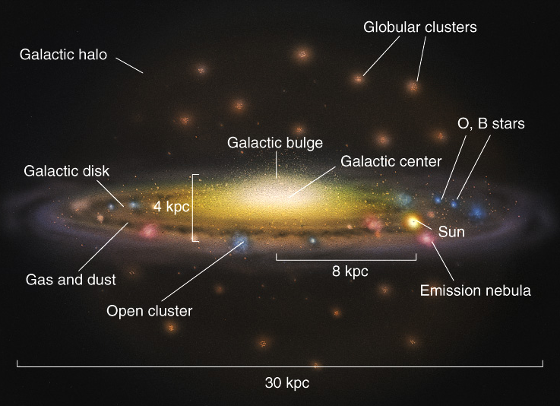
Morphology of our Galaxy
Galaktik disk, spiral kollar, yıldız popülasyonları, yıldız kümeleri ve halo
Notes:
20

Slide 21
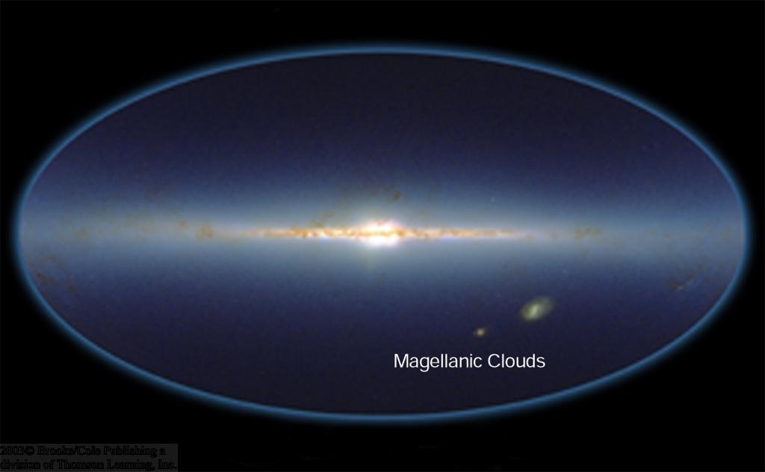
Samanyolu
0
Kırmızıöte toz ışık yaymaktadır
Küçük ve Büyük Magellan bulutsuları: Samanyolu'nun uydu galaksileri, 160,000 ışık yılı ve 180,000 ışık yılı uzaklıkta.

Slide 22
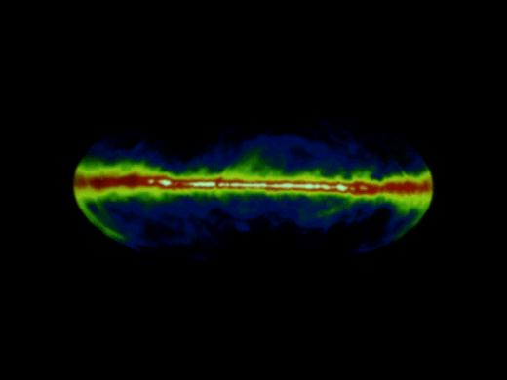
Samanyolu'nun radyo bölgede Görüntüsü

Slide 23
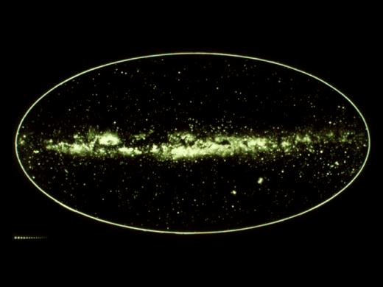
Samanyolu'nun görsel bölgede Görüntüsü

Slide 24
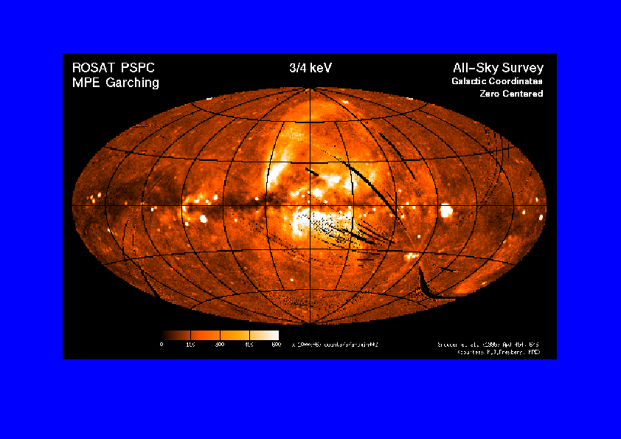
Samanyolu'nun x-ışın bölgesinde Görüntüsü

Slide 25
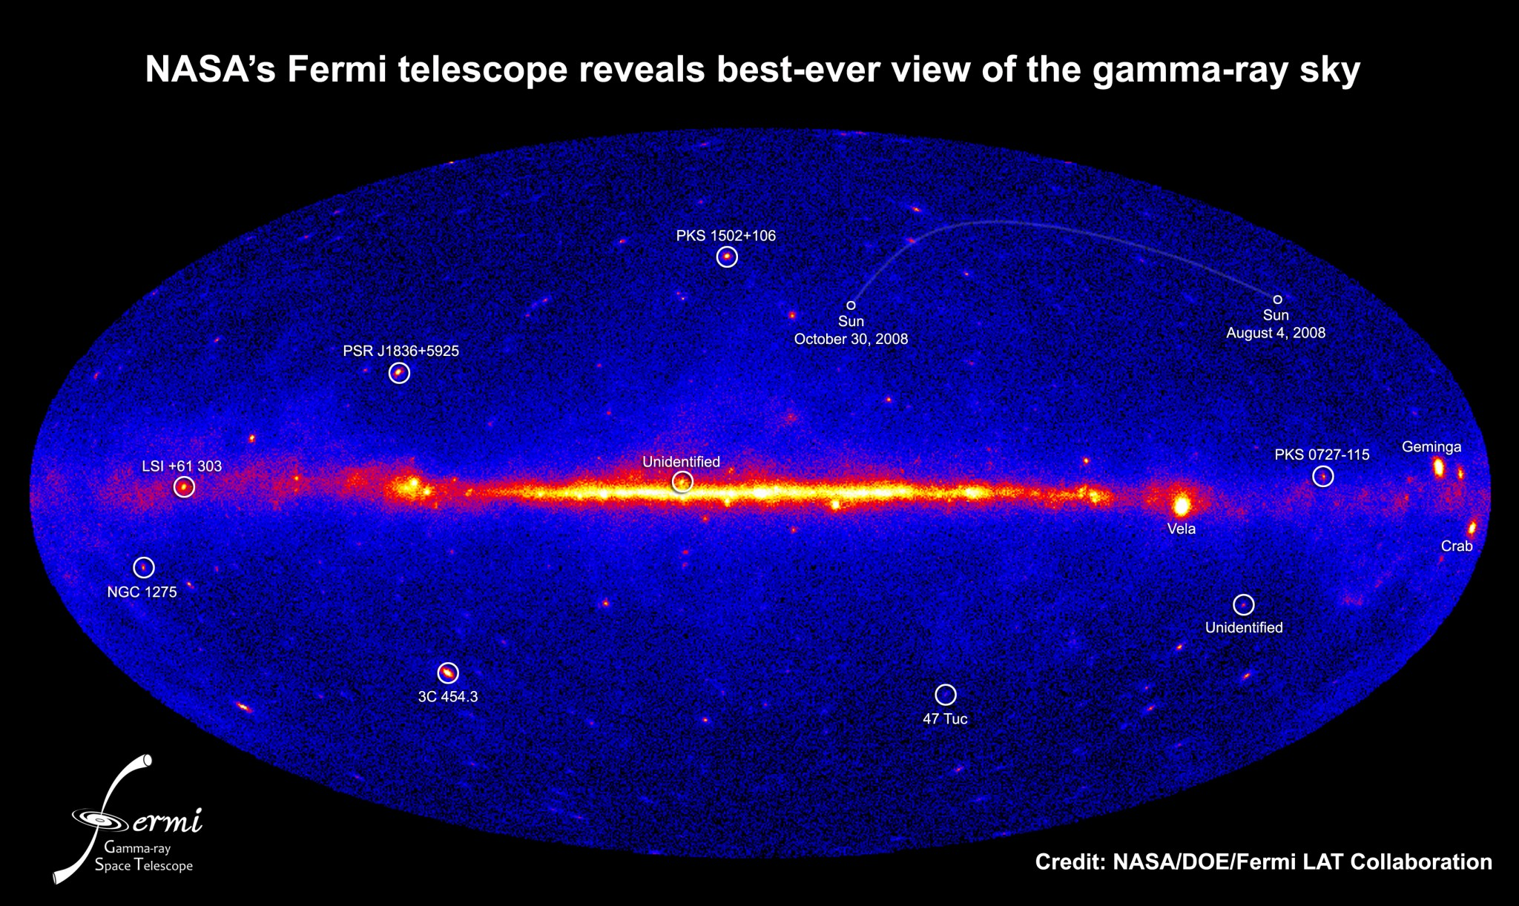
Samanyolu'nun γ-ışın bölgesinde Görüntüsü

Slide 26
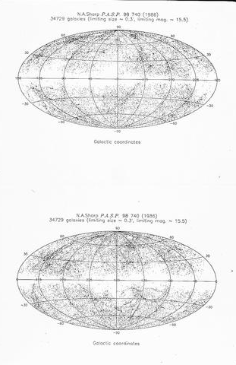
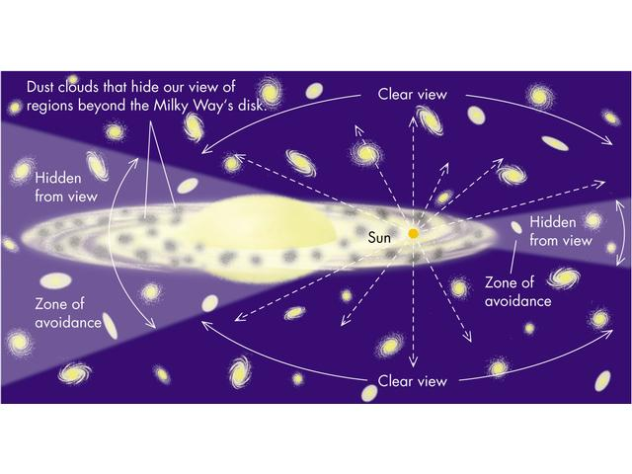
Gökadanın disk kısmını görmemizi tozlar engellemekte ve algılanamayan bölgeyi oluşturmaktadır. Kendi gökadamızın düzleminde hiç gökada göremeyiz çünkü disk görüşümüzü engelemektedir.

Slide 27
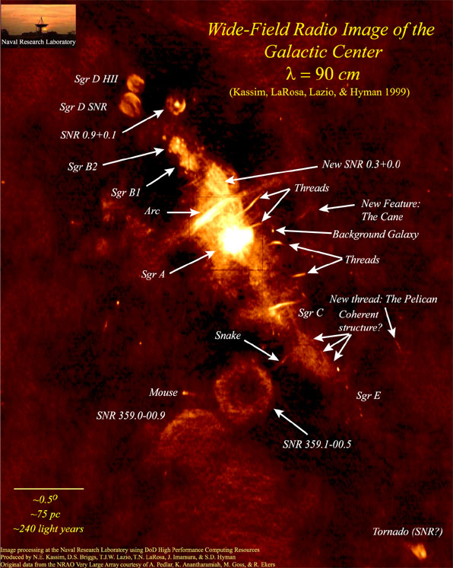
Gökada Merkez

Slide 28
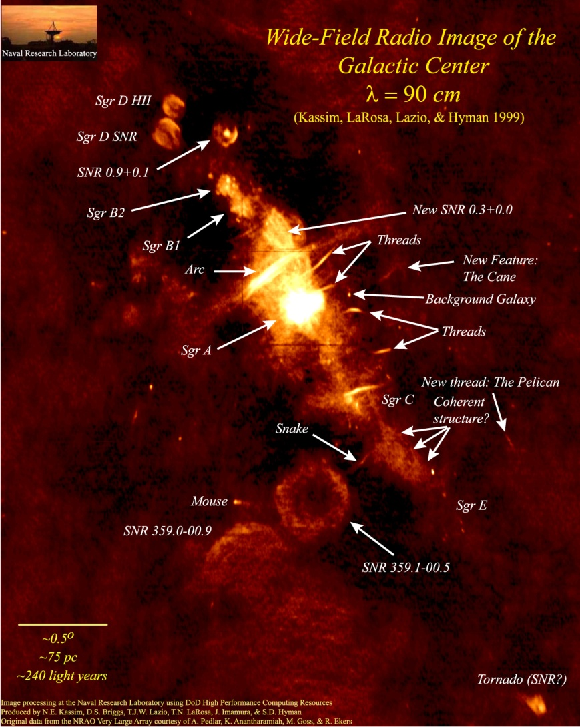
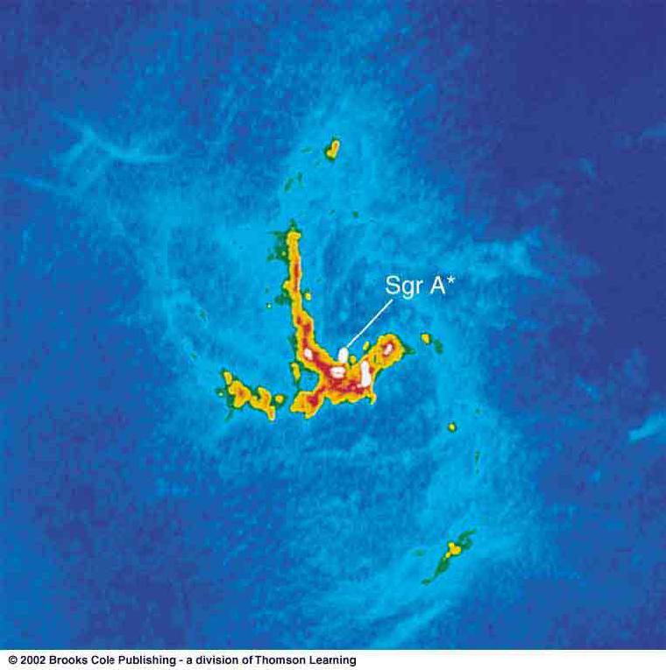
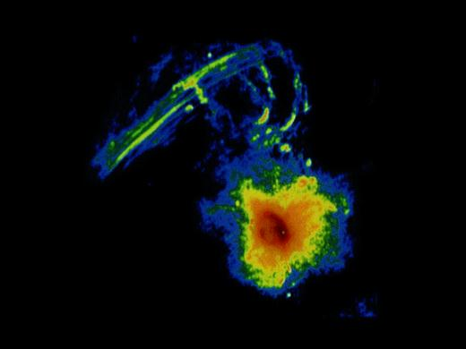
Galaktik Merkez
0
Birçok süpernova artığı ve kabuğu
Arc
Sgr A
Sgr A
Sgr A*: Galaksimizin Merkezi
Galaktik merkez 4 milyon Güneş kütlesinde dev bir kara deliktir.

Slide 29
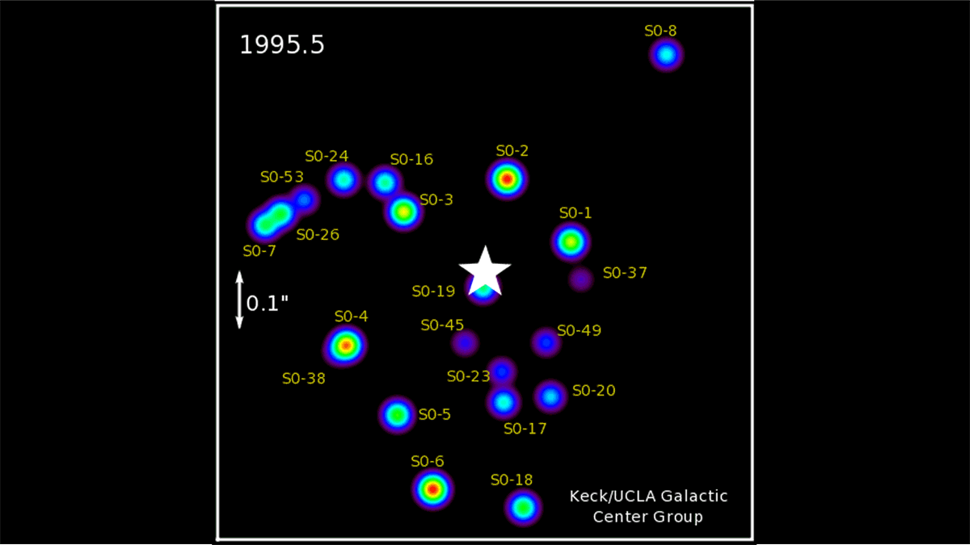
The Black Hole in the Galactic Center
4 milyon M_{Güneş} bir kara delik

Slide 30
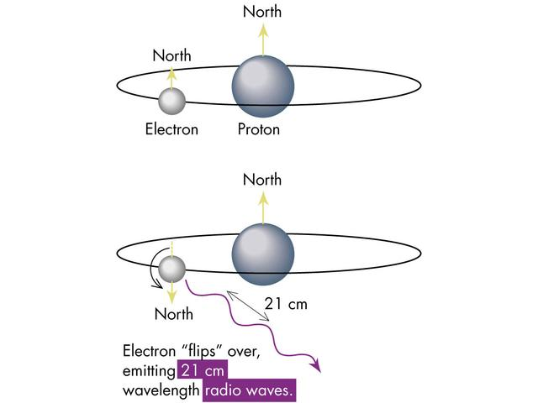
SAMANYOLU’NDAKİ YILDIZ VE GAZLARIN HAREKETİ
Hidrojen’in elektronunun spini (dönme ekseni) ters dönünce 21 cm’de radyo ışınımı üretmektedir.

Slide 31
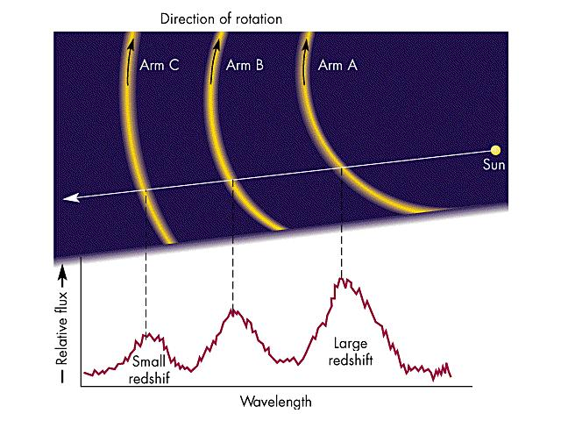
Spiral Kolların İzi

Slide 32
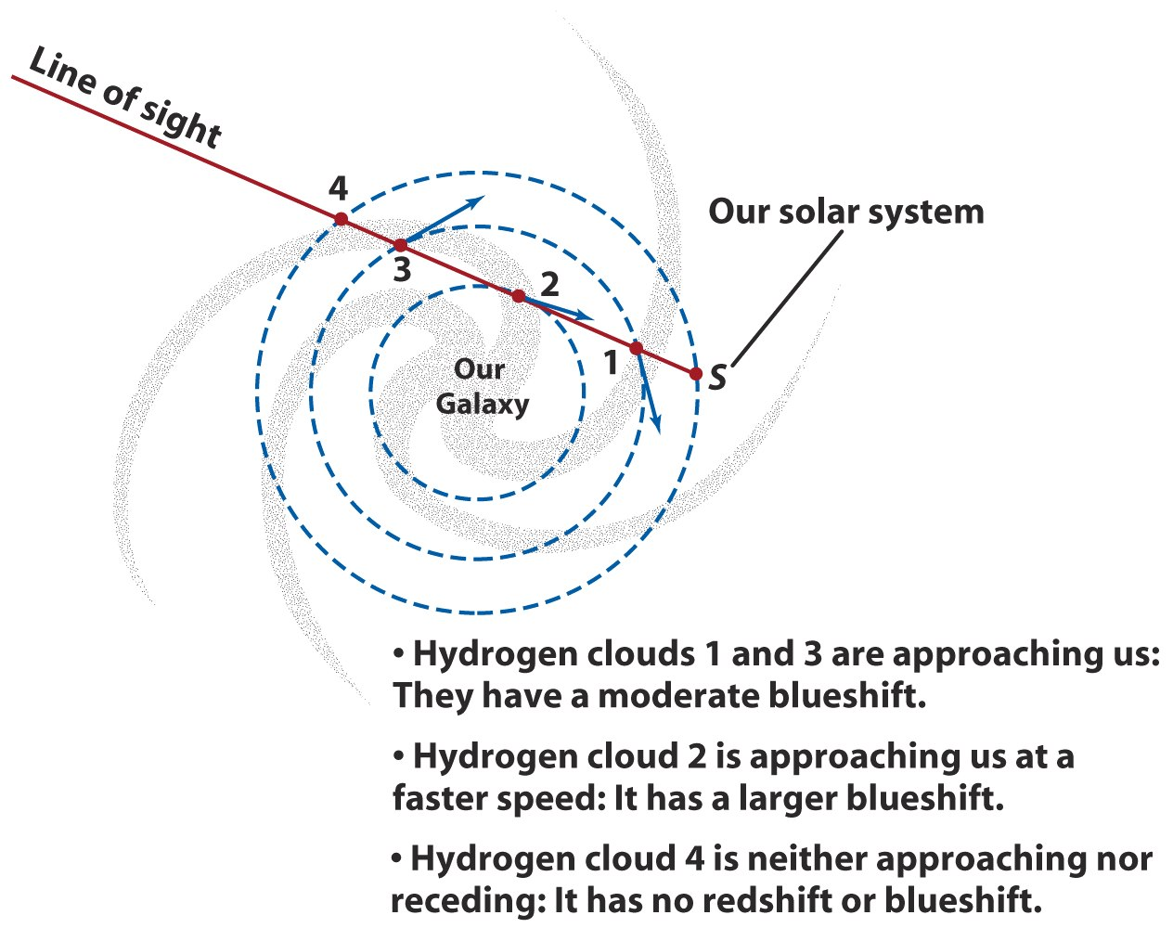
Spiral Kolların Takibi

Slide 33
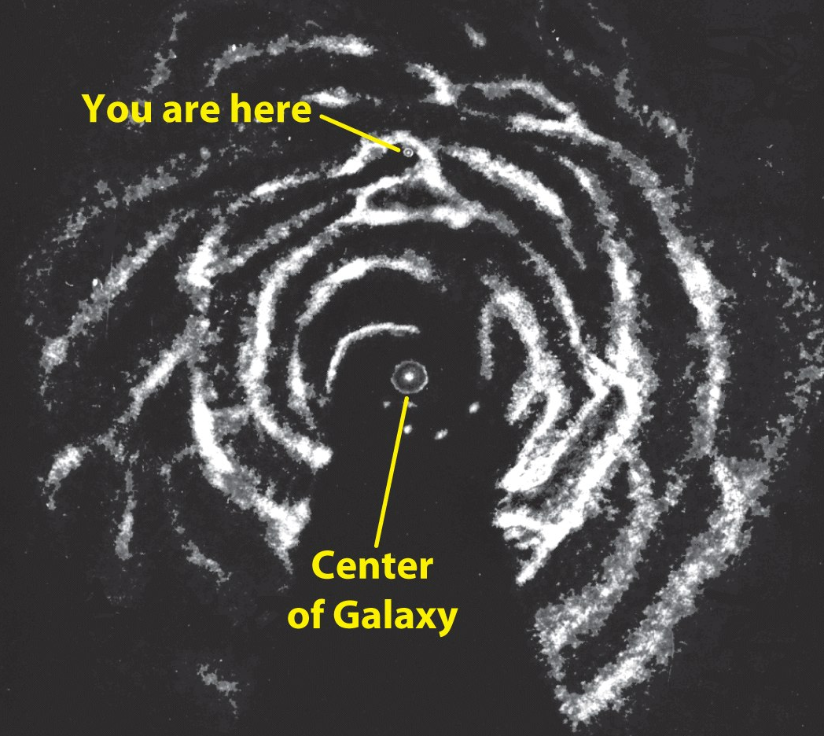
21 map of spiral arms
<date/time>
<footer>

Slide 34
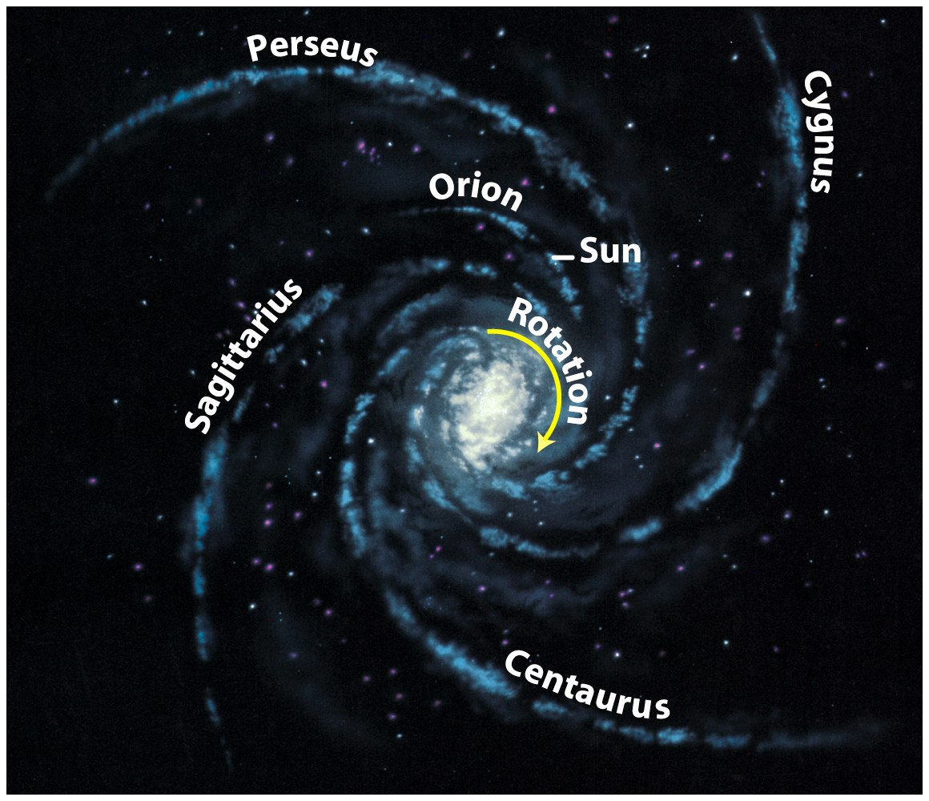
Spiral arms
<date/time>
<footer>

Slide 35
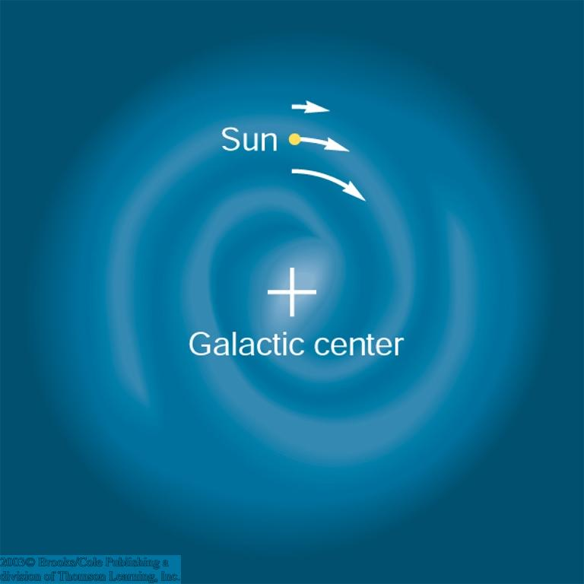
Samanyolu'nda Dönme
0
Diferansiyel Dönme
Güneş galaktik merkez etrafında 220 km/sn hızla dolanır.
1 yörünge turu yaklaşık 240 milyon yıl sürer.

Slide 36
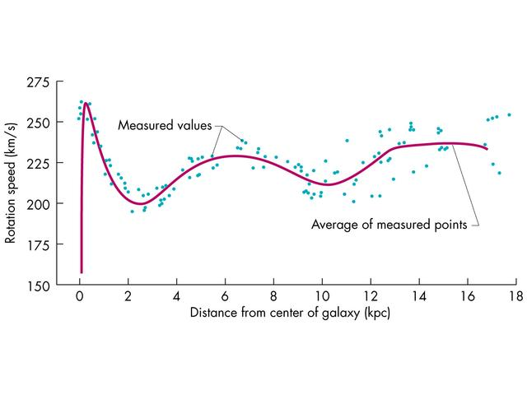
Samanyolu’nun dönme eğrisi.

Slide 37
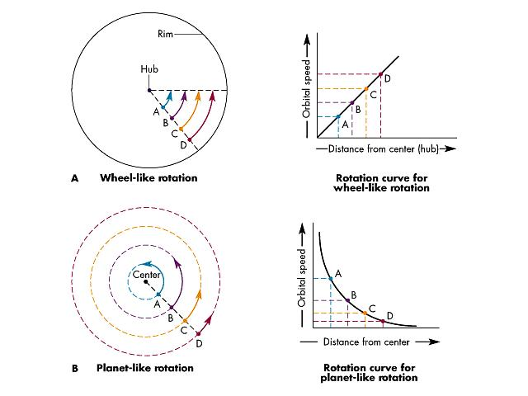
Dönme Eğrileri

Slide 38
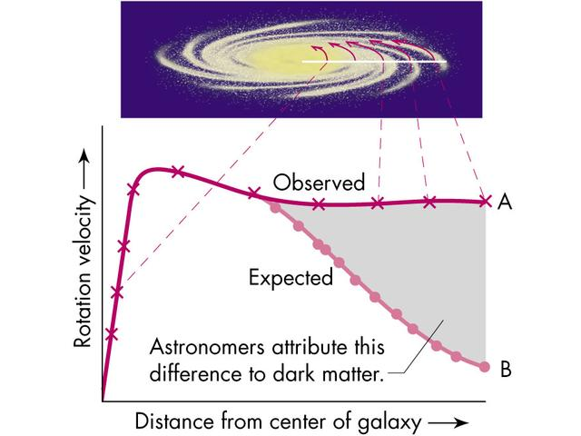
KARANLIK MADDE
Gökada’nın dönme eğrisi. Gökada’nın kütlesini sadece en parlak yıldızlar oluştursaydı gözlenecek eğri noktalar ile çizilen beklenen eğri olurdu. Çarpı işaretliler ise gözlenen eğridir. Bu karanlık maddenin var olduğunu ima etmektedir.

